Slide 1
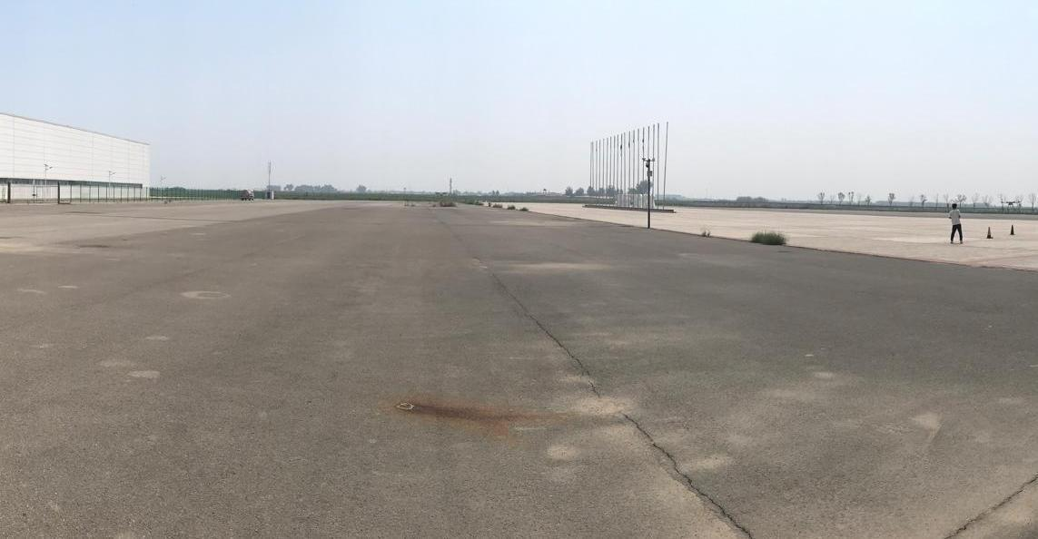
太原尧城机场 试驾场地
太原尧城机场试驾场地为通用机场，位于太原市清徐县孟封镇境内，占地面积1200亩。是山西省内建设标准较高、运行条件较好的通用机场，具备通航短途运输飞行的基本保障条件，已取得A1类通用机场资质。

Slide 2
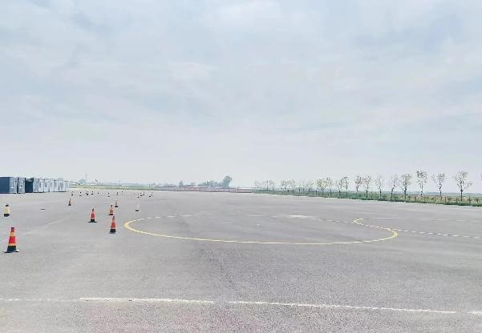
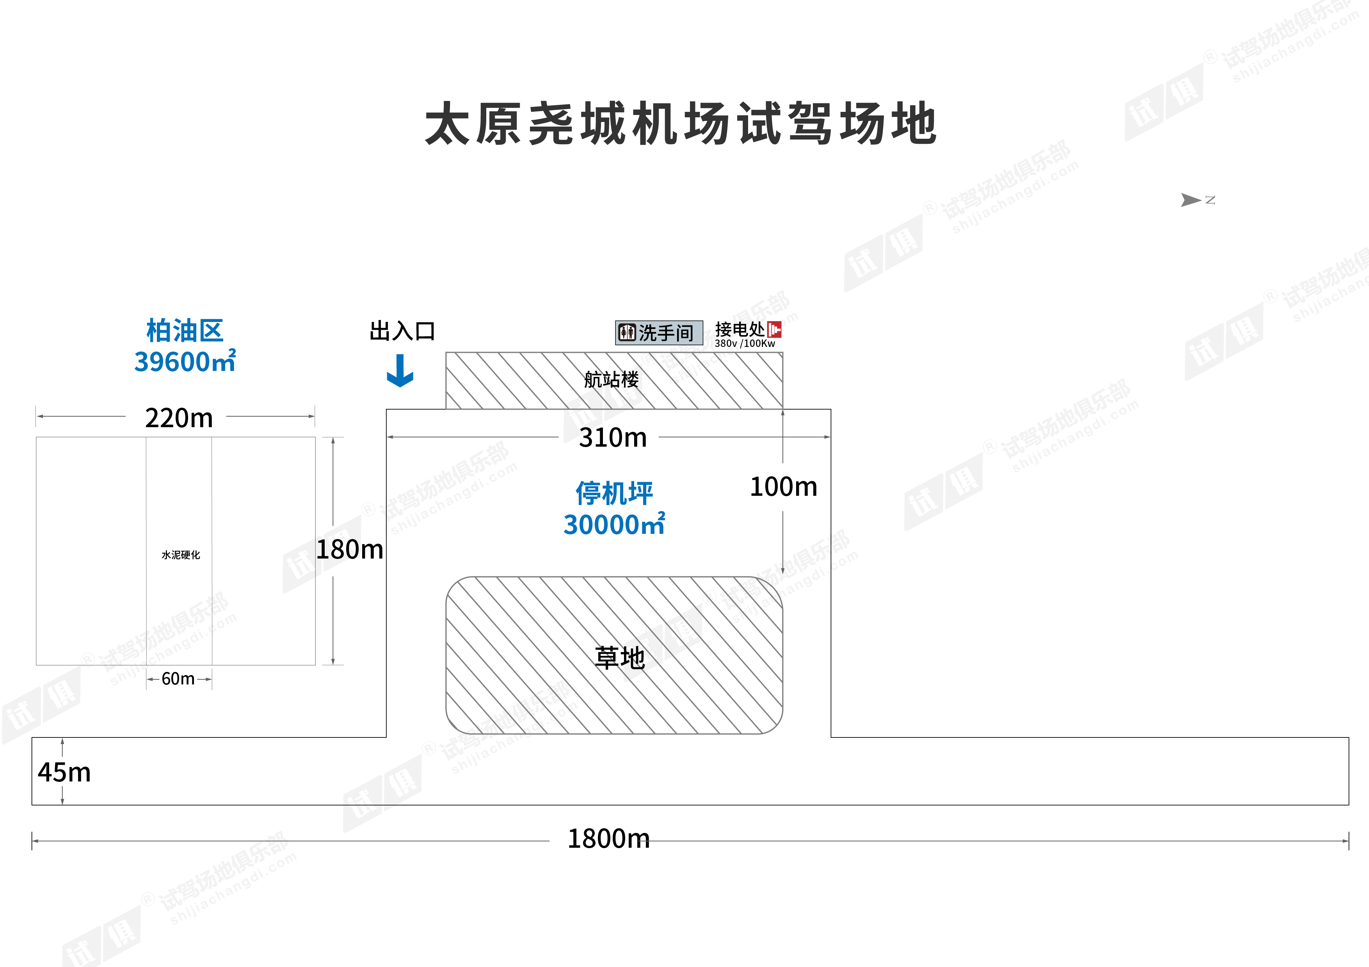
场地费用：3万/天
场地面积：柏油区域：长220m 宽180m 总面积39600㎡ 中间有60m宽的水泥硬化区域；跑道：长1800m 宽45m ；停机坪：总面积30000㎡ 全封闭
供电供水：380v/180kw 方便接水
配套设施：停车位 固定洗手间

Slide 3
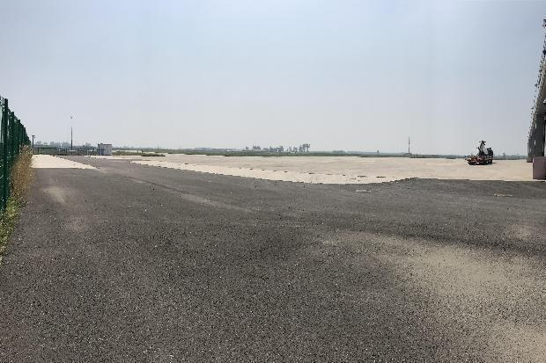
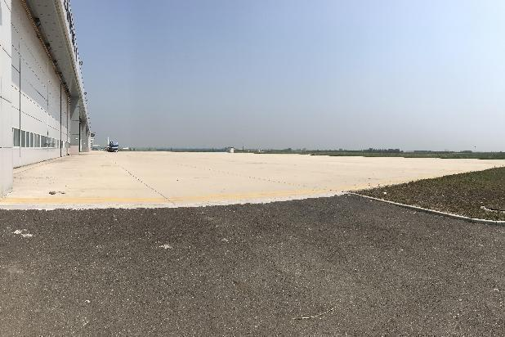
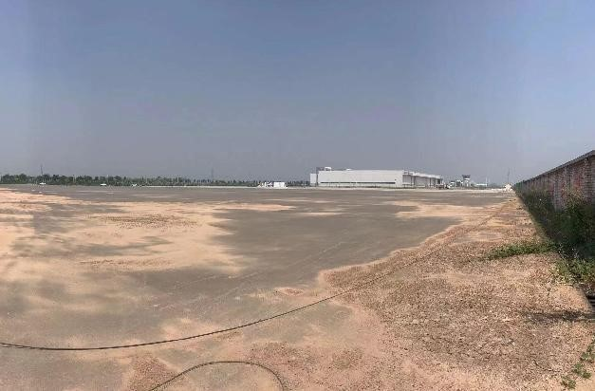
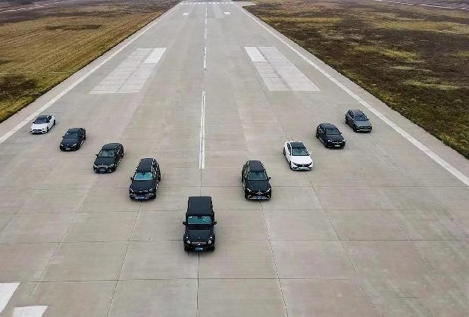
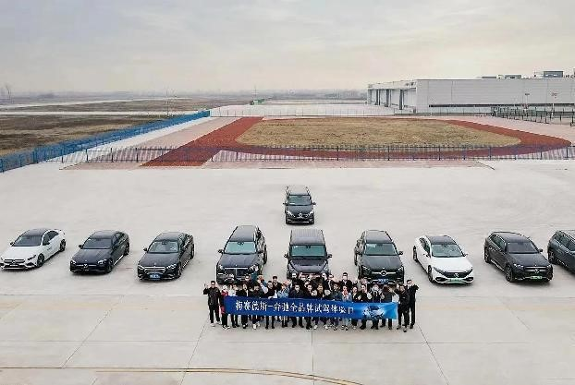
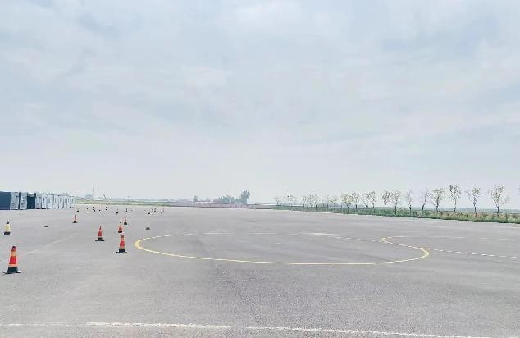
场地实景图
场地实景图
场地实景图
奔驰全品牌试驾体验日
奔驰全品牌试驾体验日
场地实景图

